Slide 1
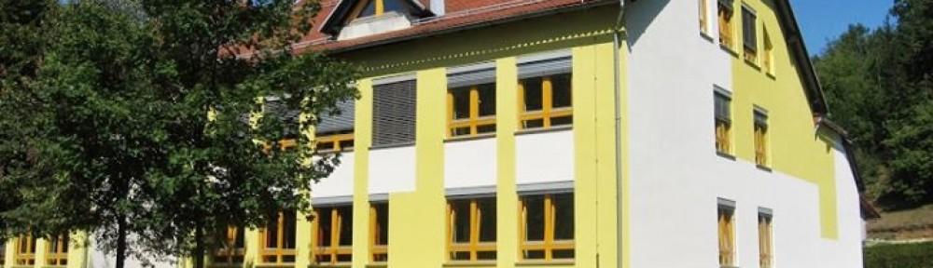
Slovenia on the European map
Benchmarking the schools of Sweden and Finland
Mateja Todorovski, OŠ Dobje
povzeto po Mojca Štraus,
MIZŠ in Pedagoški inštitut

Slide 2
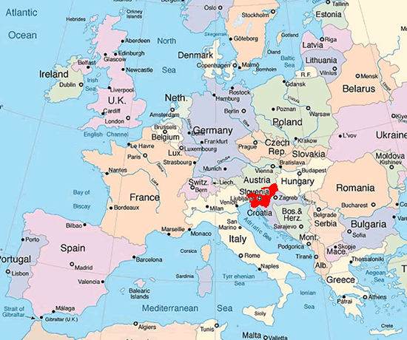
Vir: http://www.stt.si/public/assets/images/europe.gif
Notes:
Že vrabci na veji čivkajo, da je potrebno izobraževalne modele spremeniti.
Vztrajni so in to počno že nekaj časa. Toliko, da nam je prav vsem do danes
to že jasno. Zasipajo nas tudi z raznimi informacijami:
Kako se možgani najlaže učijo?
Česa na trgu dela primanjkuje?
Kako se je spremenil svet, zgodovina, potrebe?

Slide 3
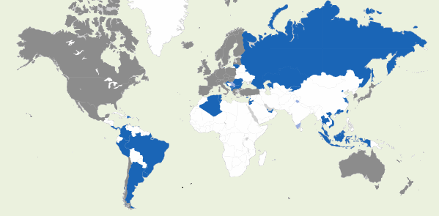

Slide 4
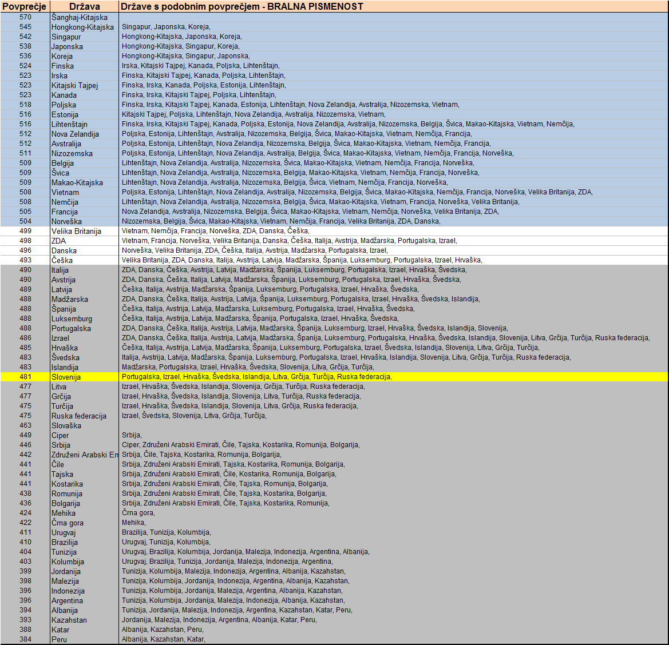
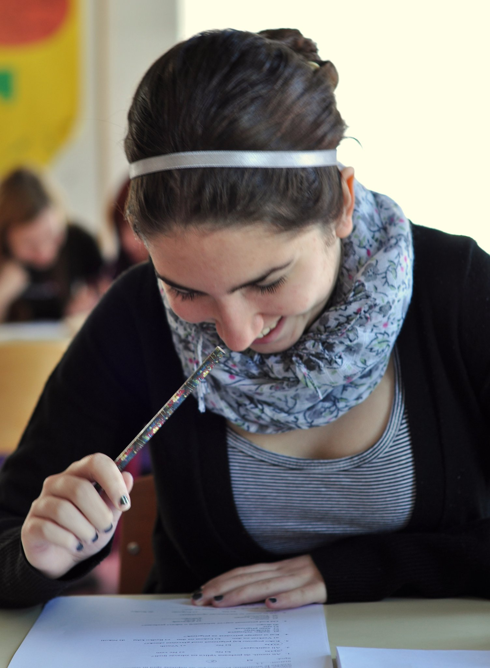
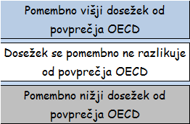
PISA 2012
Literacy
OECD average
496 points

Slide 5
PISA 2015
Literacy
OECD average
493 points

Slide 6
Since 2000 on
Finska -4,9 točk*
Nemčija 5,0 točk*
Poljska 5,4 točk*
Slovenija 3,0 točke
Švedska -5,2 točk*
Portugalska 5,4 točk*
Hrvaška 3,7 točk
Madžarska -0,6 točke
PISA 2015
Bralna
pismenost
Dosežki
od 2000
do 2015

Slide 9
Since 2000 on
Finska -10,6 točk*
Slovenija -1,5 točke
Nemčija -1,7 točke
Poljska 2,9 točke
Portugalska 7,6 točk*
Švedska -4,0 točk*
Madžarska -8,9 točk*
Hrvaška -4,8 točk*
Statistično pomembna sprememba
PISA 2015
Naravoslovna
pismenost
Dosežki
od 2006
do 2015

Slide 12
Since 2000 on
Finska -9,7 točk*
Slovenija 1,7 točke
Nemčija 1,7 točke
Poljska 5,0 točk*
Švedska -5,4 točk*
Portugalska 7,2 točk*
Madžarska -4,0 točk*
Hrvaška 0,1 točke

